Slide 1
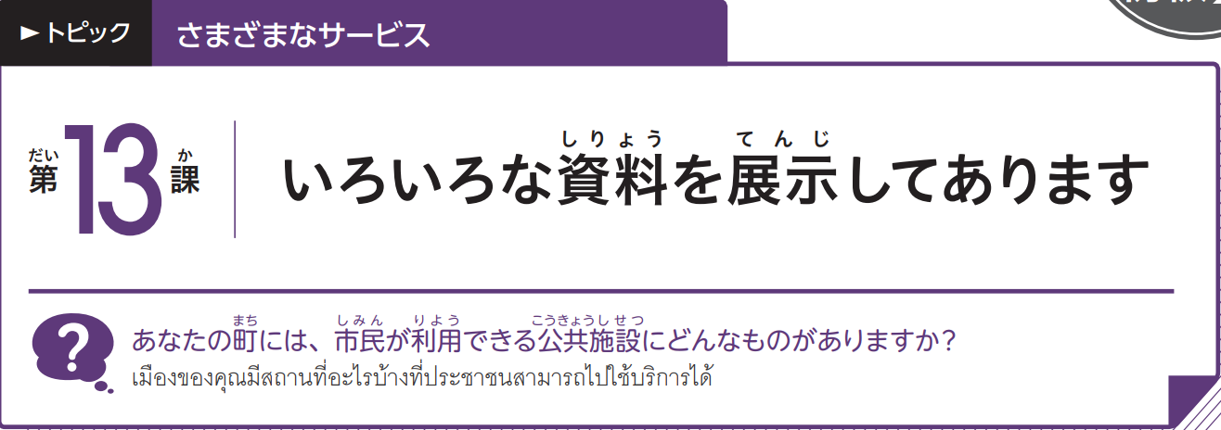
2L13-1

Slide 2
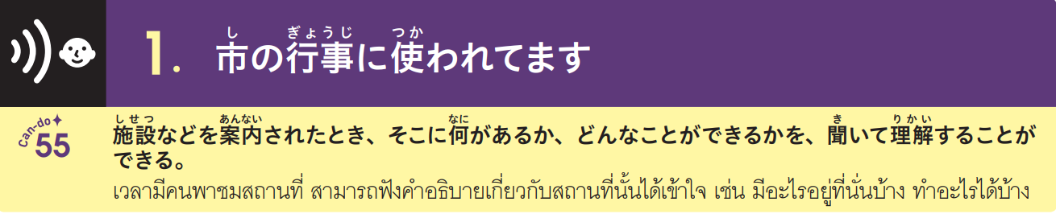
2L13-1

Slide 3
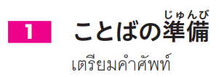
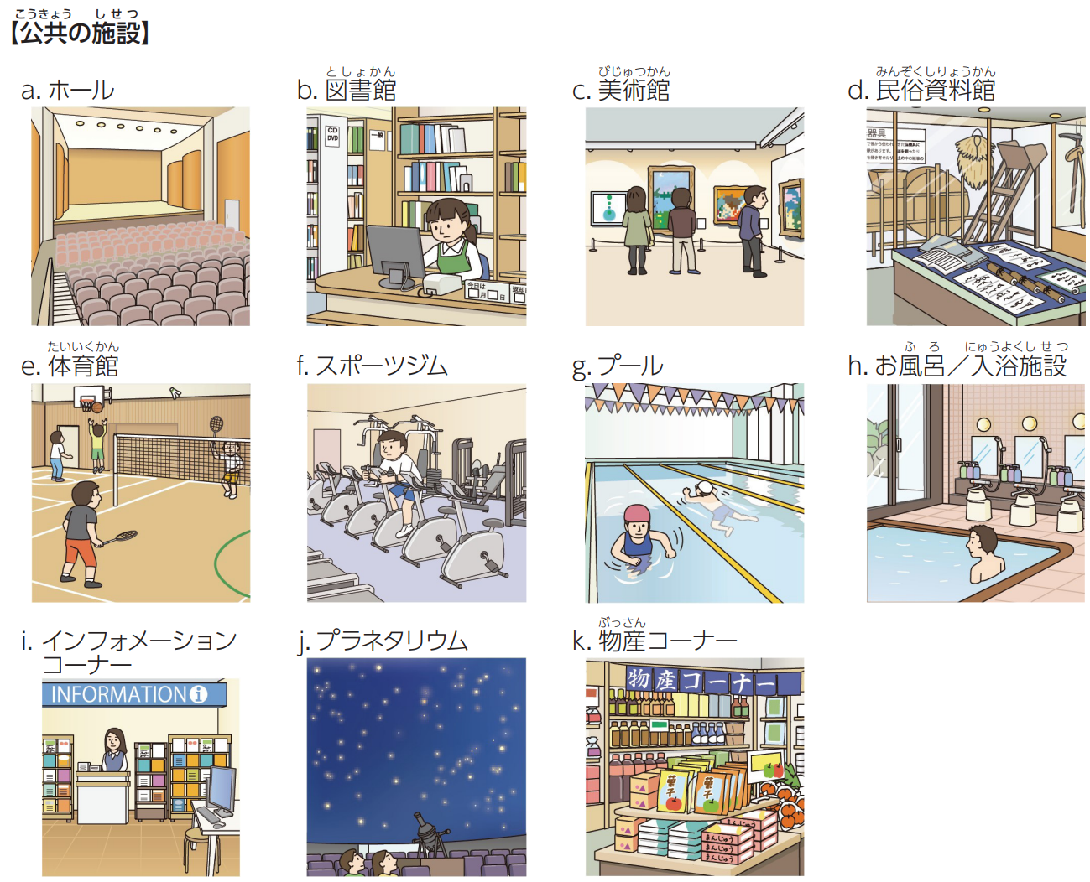

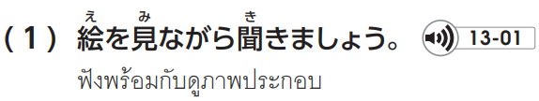


2L13-1

Slide 4
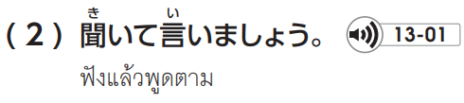

2L13-1

Slide 5
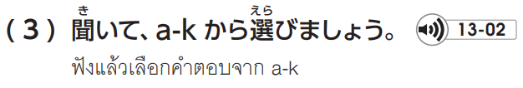

2L13-1
①
②
⑥
③
④
⑤
④
⑤
⑥
⑦
⑦

Slide 6
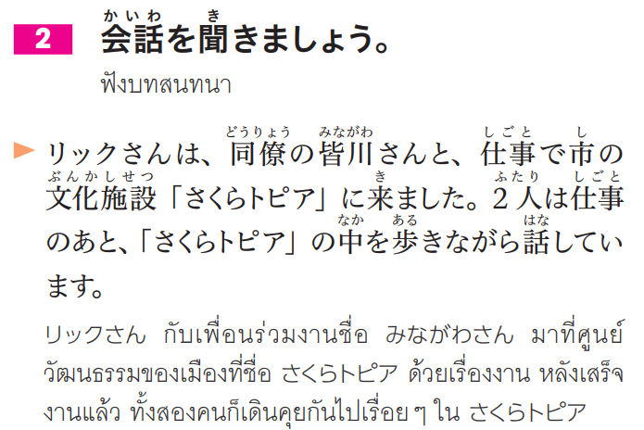

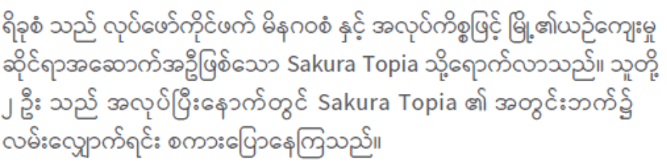
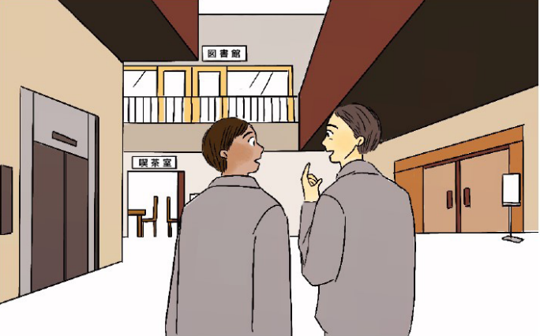
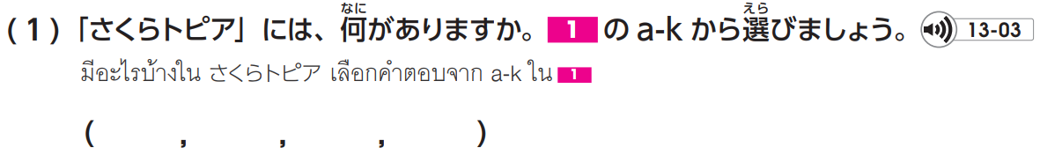
2L13-2
a i b d

Slide 7
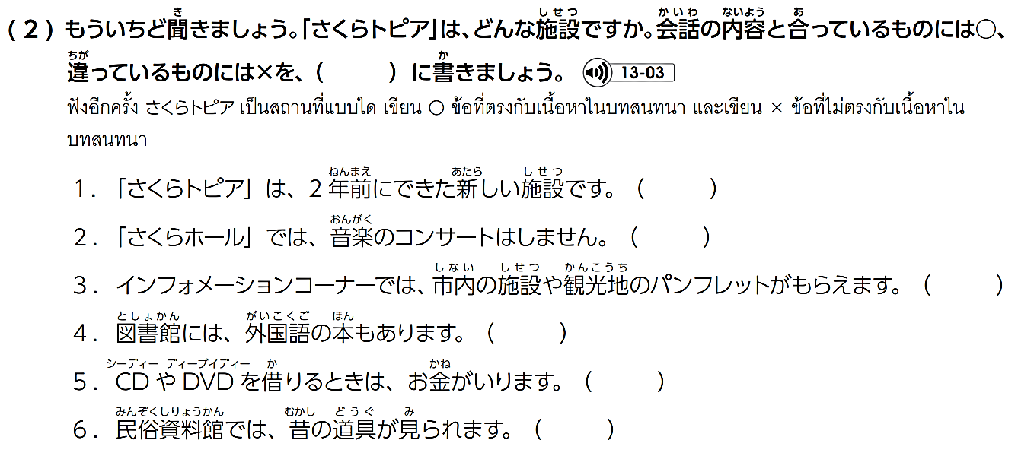
2L13-2
〇
✕
〇
〇
✕
〇

Slide 8
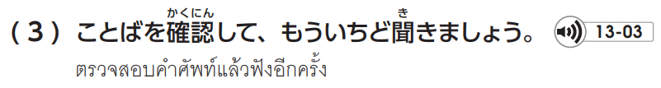
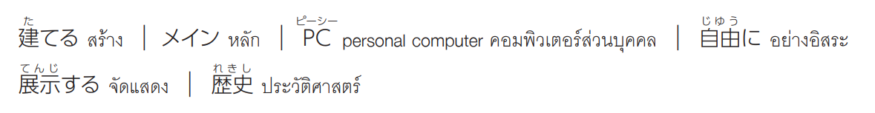



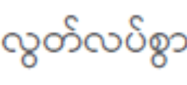

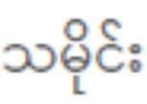
2L13-2

Slide 9

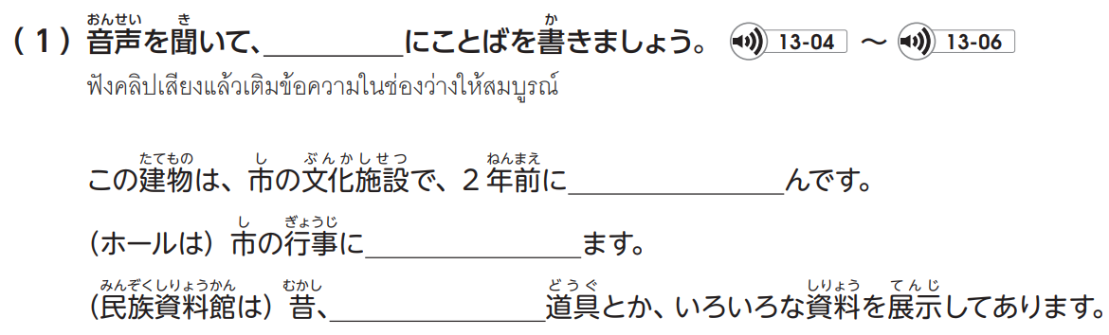
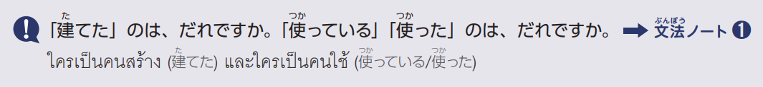
2L13-3
た
建てられた
つか
使われて
つか
使われた

Slide 10

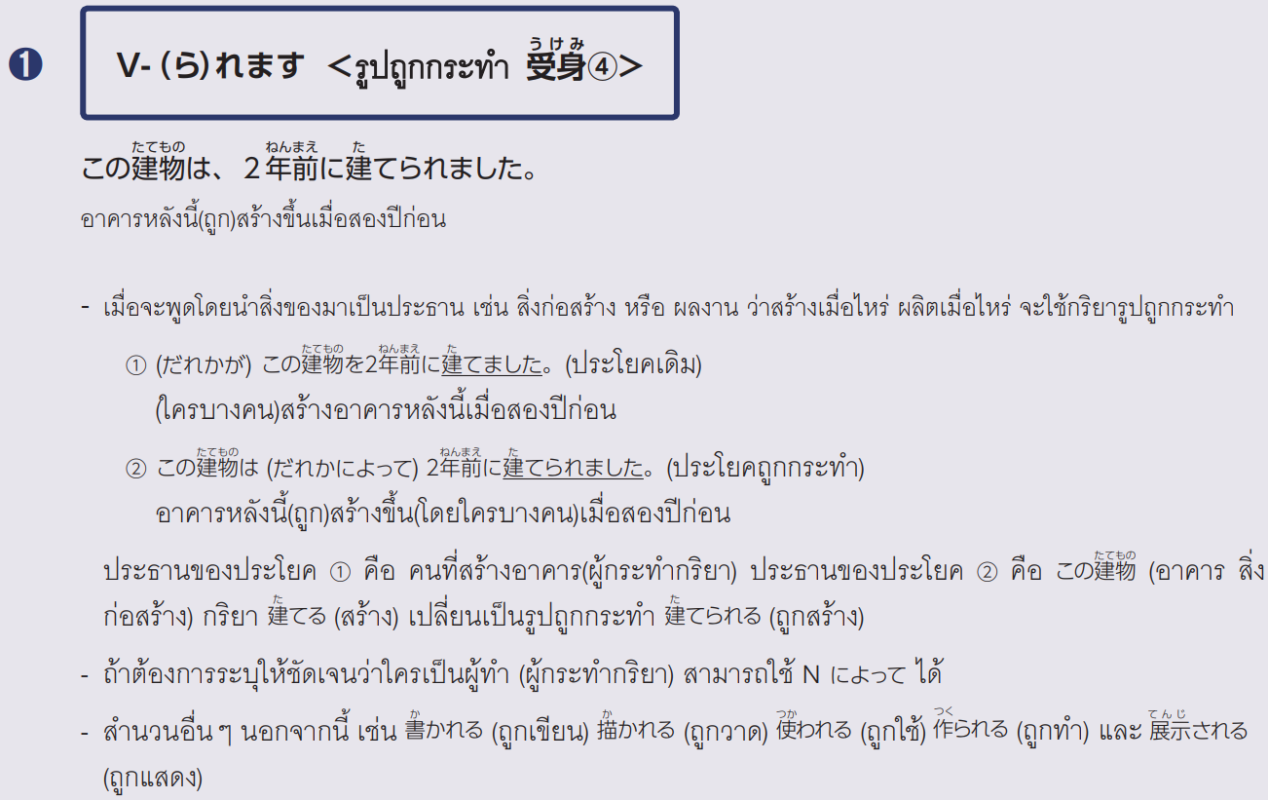
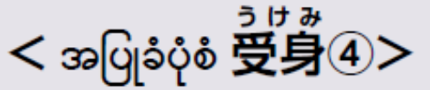
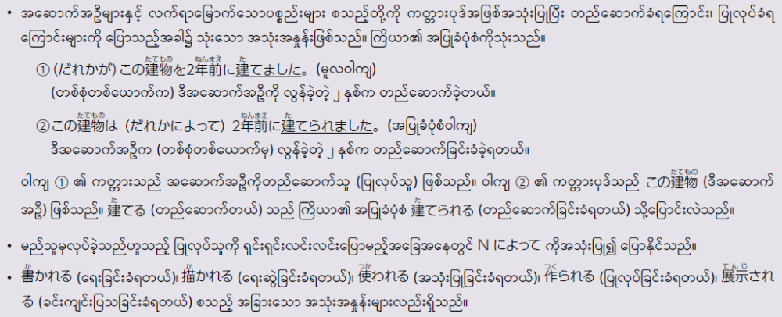
2L13-20

Slide 11
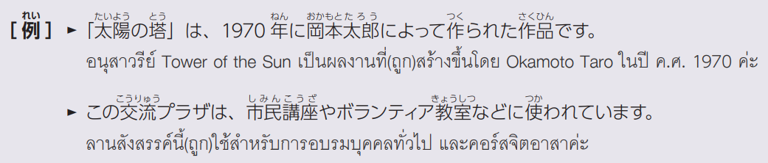
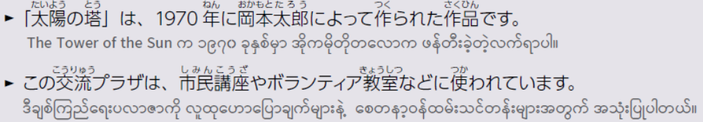
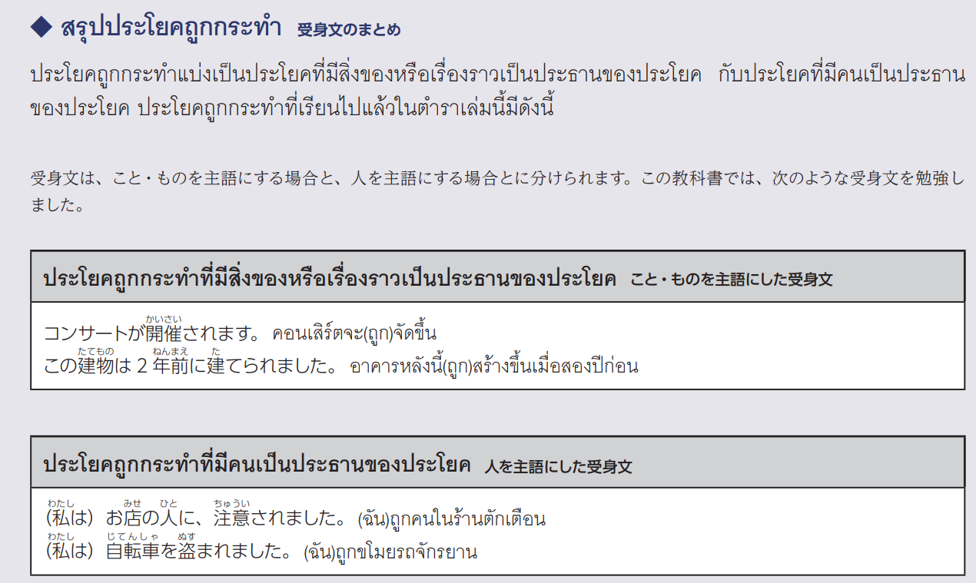
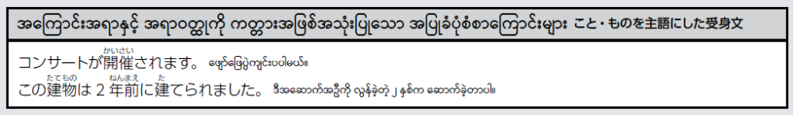
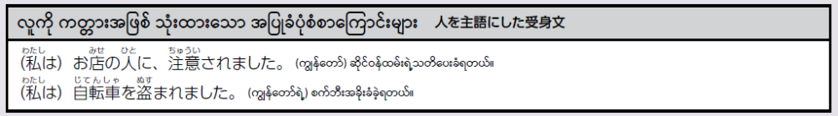
2L13-21

Slide 12
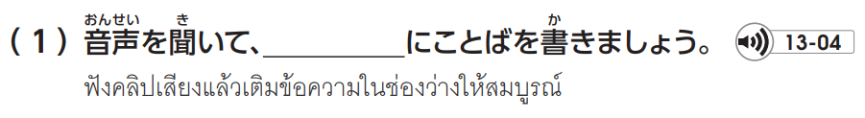
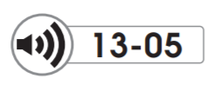
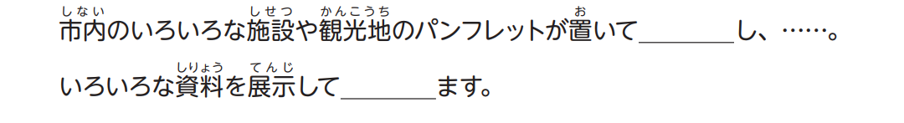
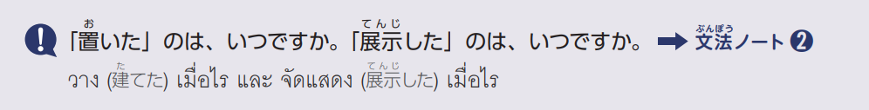
2L13-3
ある
あり

Slide 13
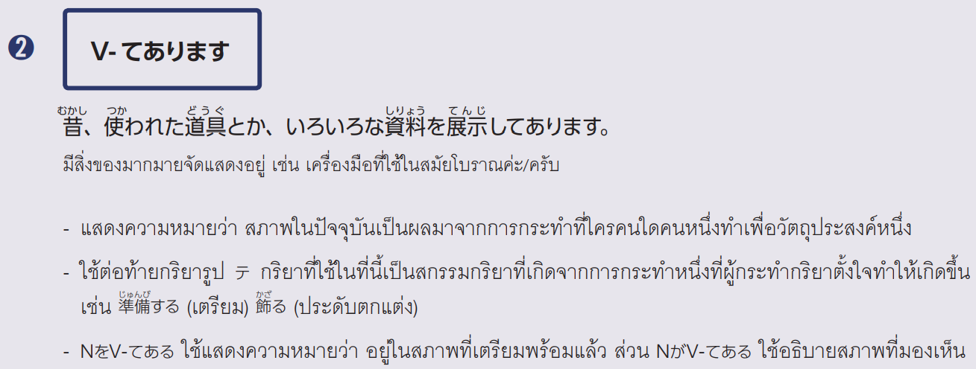
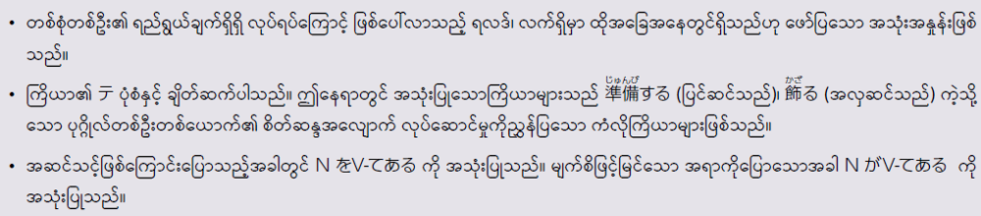
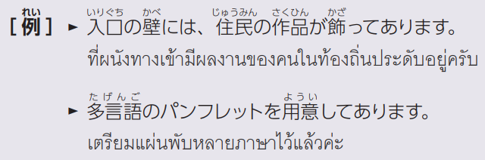
2L13-21

Slide 14
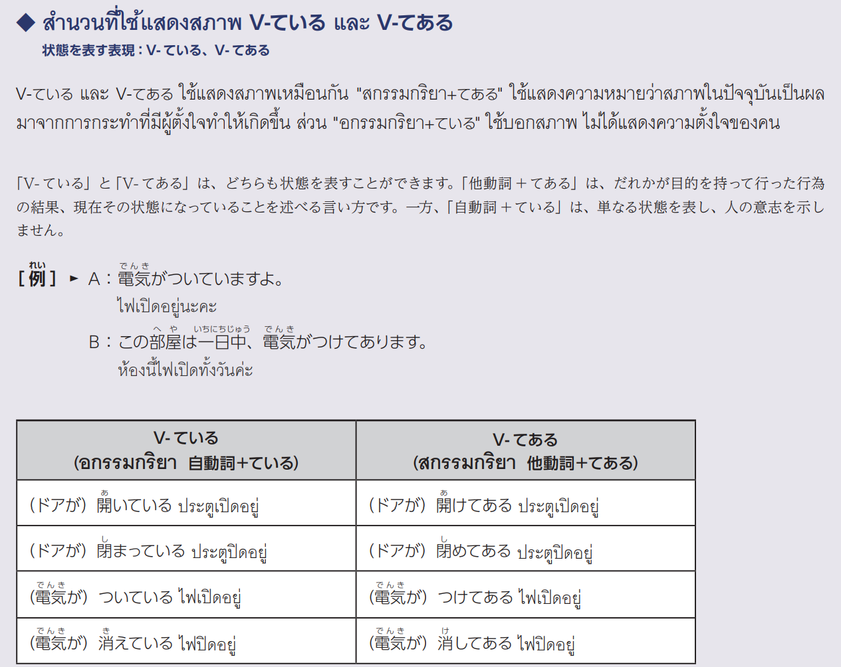
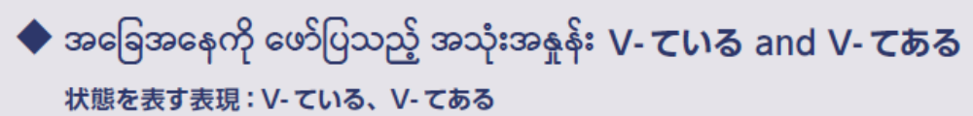


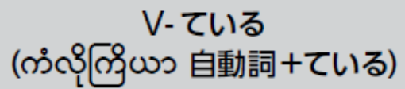
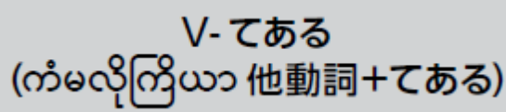








2L13-22

Slide 15

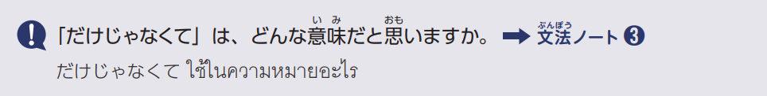
2L13-3
だけじゃなくて
も

Slide 16
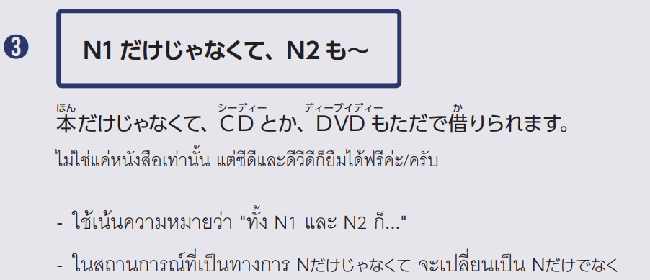
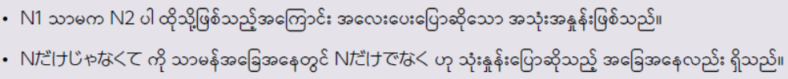
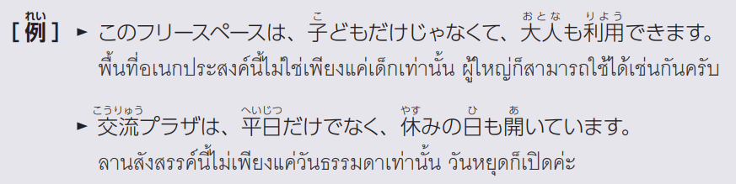
2L13-22

Slide 17
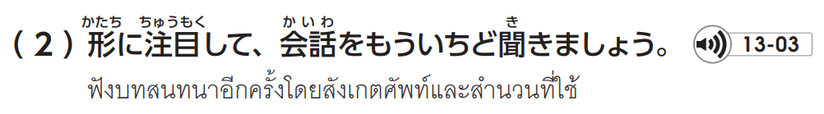

2L13-3

Slide 18
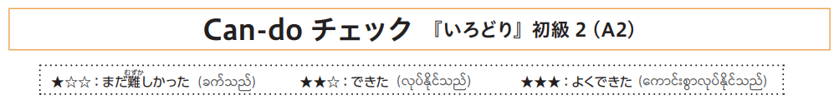
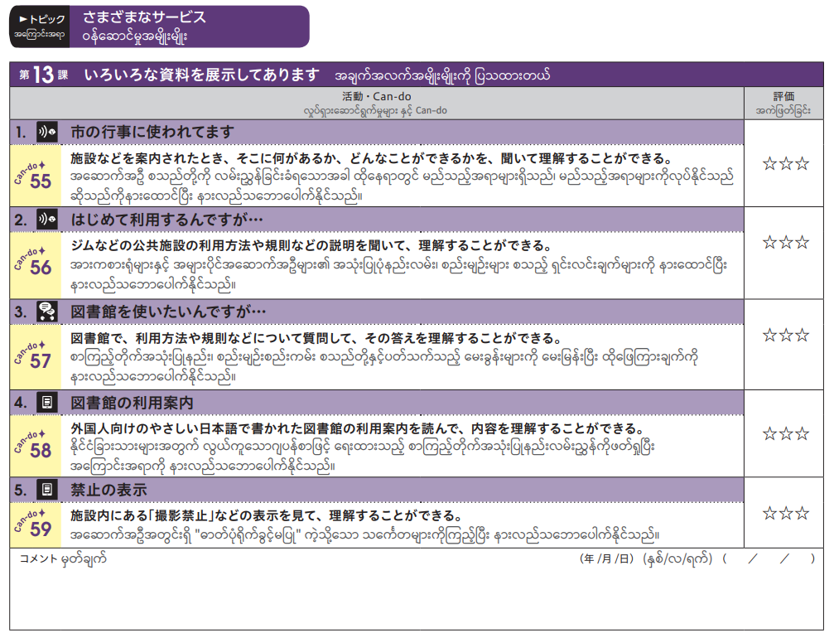

Slide 19
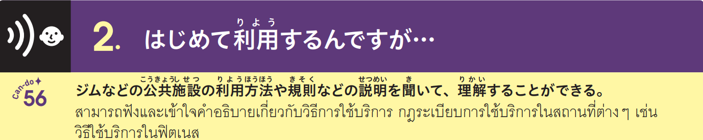
2L13-4

Slide 20
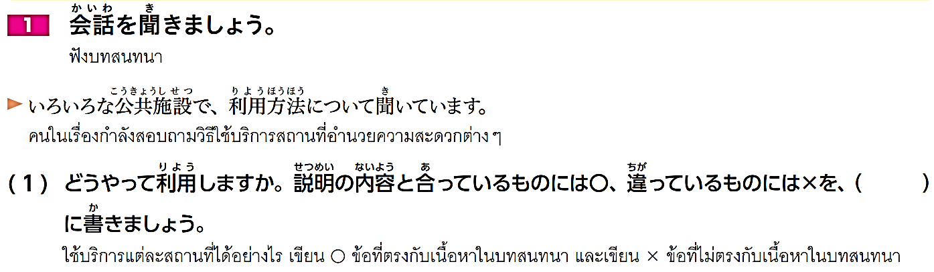

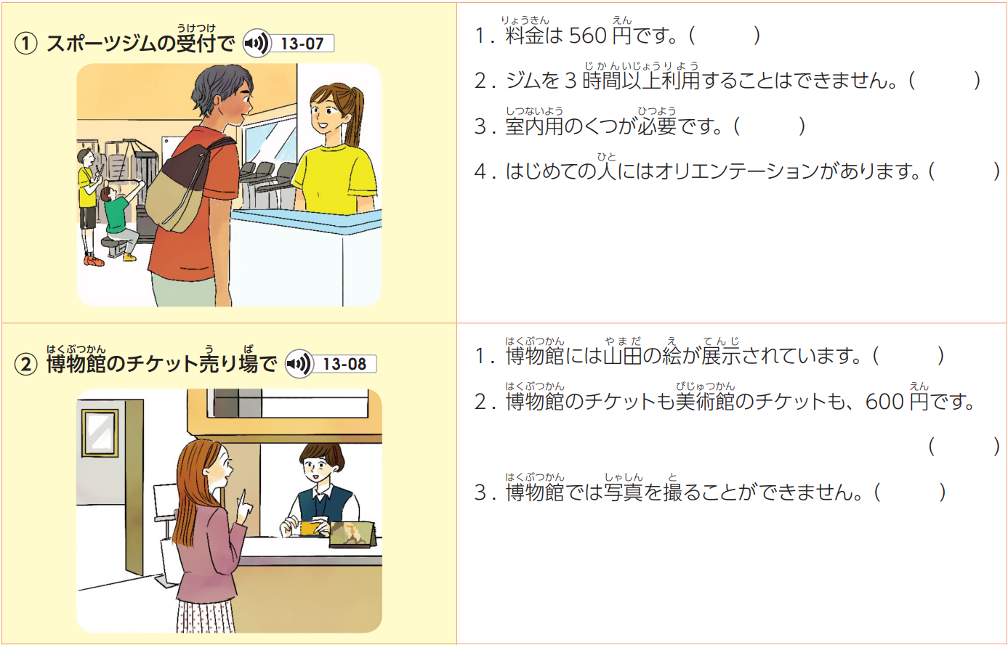
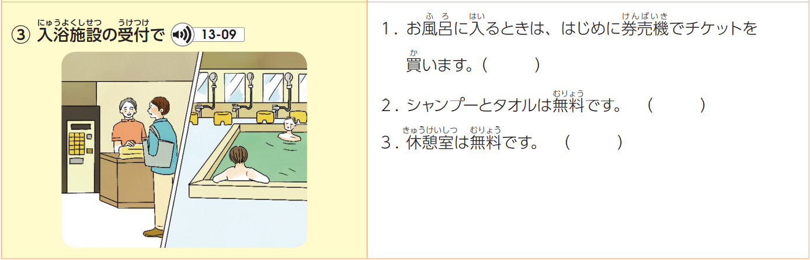
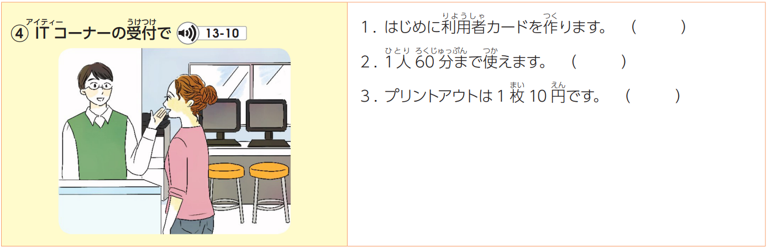
2L13-4
〇
✕
〇
〇
✕
〇
〇
✕
〇
〇
✕
✕
✕

Slide 21
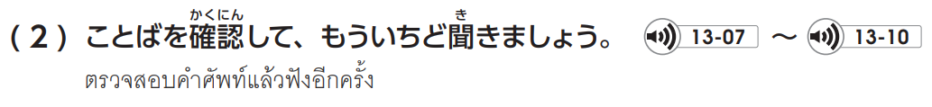




















2L13-5

Slide 23

2L13-6

Slide 24




2L13-6
a
d
b
c

Slide 25

2L13-6
りよう
利用カード
じゅうしょ
住所
10
2
3
の
飲ん
た
食べ
へんきゃく
返却ポスト
あ
開いている
しない
市内

Slide 26


2L13-7

Slide 27

2L13-7

Slide 28

2L13-8

Slide 29



2L13-7

Slide 30


2L13-8

Slide 31




2L13-9
なら
ても

Slide 32



2L13-23

Slide 33




2L13-23

Slide 34


2L13-9

Slide 35




2L13-9

Slide 36


2L13-10

Slide 37


2L13-10

Slide 38



2L13-9

Slide 39
2L13-9

Slide 40
2L13-10

Slide 41
2L13-10

Slide 42
2L13-10

Slide 43
2L13-10

Slide 44

2L13-10

Slide 46

2L13-11

Slide 47




2L13-11
てん にちかん
15点（まで）,15日間

Slide 48


2L13-12
い
1.「ほんをかえすポスト」に入れる。
としょかん でんわ
2.図書館に電話する。
でんわ かえ ひ
3.電話やインターネットで返す日を
の
延ばす。
よやく
4.予約をする。

Slide 49







2L13-12

Slide 50
2L13-12
いっかい えんちょう かいめ
1.1回だけ延長することはできるが、2回目からはできない。
い としょかん あ じかん も
2.ポストに入れないで、図書館が開いている時間にカウンターに持っていく。
てん てん か
3.5点までだから、2点は借りられない。
よやく
4.予約をする。

Slide 52

2L13-13

Slide 53








2L13-13

Slide 54





2L13-13

Slide 55





2L13-14

Slide 56

A
2L13-14
A
B
C
D

Slide 58



2L13-19

Slide 59

2L13-19

Slide 60

2L13-19

Slide 61




2L13-24

Slide 62





2L13-24

Slide 63




2L13-24

Slide 64



2L13-24

Slide 65

2L13-24

